Slide 1
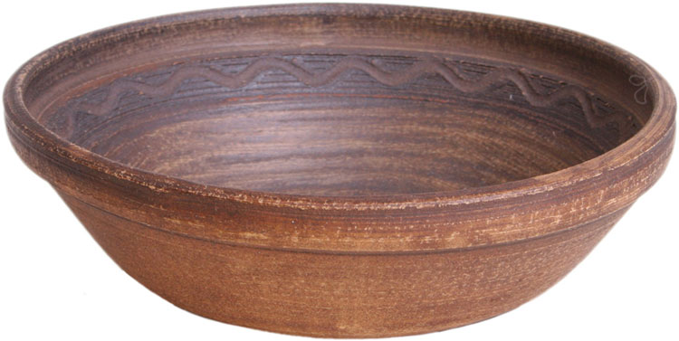
«Народные промыслы: гончарная посуда Вологодской области»
ЗАГАДКА
Круглая, глубокая,
Гладкая, широкая,
Гончаром кручёная,
В печи обожжённая,
От кувшина – низка
Глиняная …
Подготовила
воспитатель ГБДОУ №38
Клочкова Л.В.

Slide 3
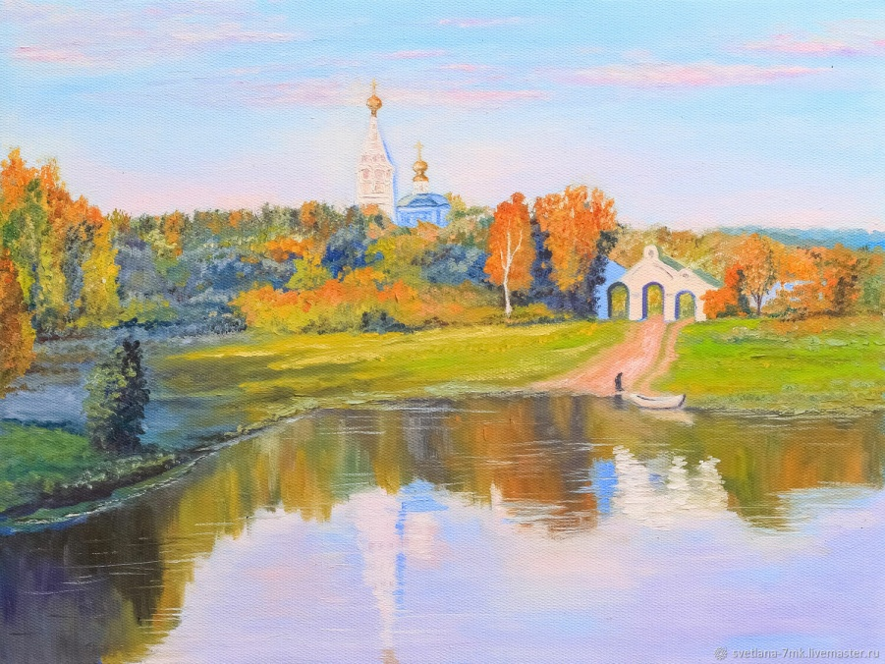
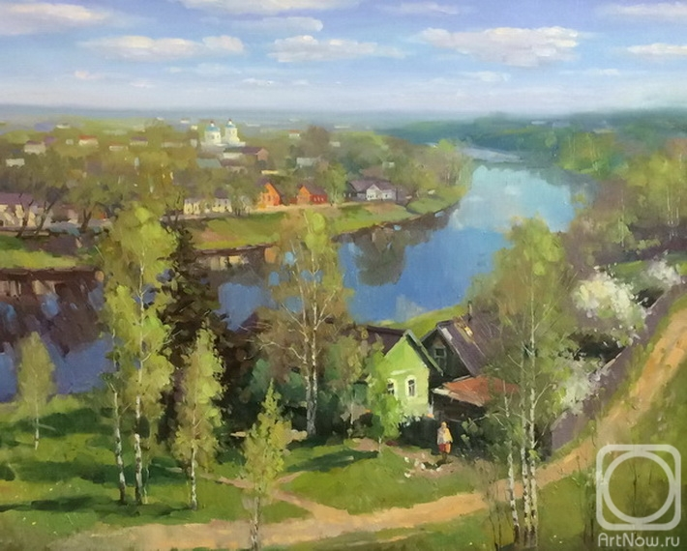
Гончарство активно развивалось там, где были залежи глины.
Гончарные центры в Вологодской губернии создавались возле больших дорог, так как для процветания промысла особенно велика была роль транспортных путей.
Название керамике обычно давали по местности, где её изготавливали, по названию села или деревни.

Slide 4
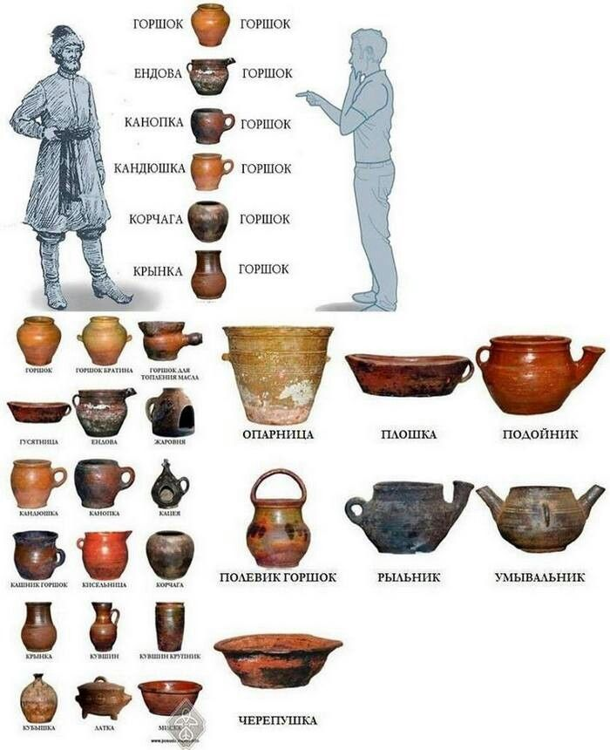
Гончары на Русском Севере изготовляли разнообразные предметы: горшки, кувшины, кринки, горлач, корчаги, кубышки, латки, миски и другое.

Slide 5
Процесс изготовления глиняной посуды включал в себя несколько этапов: заготовка глины, приготовление глиняного раствора - теста (добавляли воду и квасили, хорошо проминали и смешивали с чистым, сухим песком), формовка сосуда и орнаментация, сушка, обжиг.

Slide 6
Самая ранняя гончарная керамика в Вологде изготавливалась из серой глины, позже - из местной красной глины, которая предварительно должна была вылежать под снегом. Благодаря этому посуда становилась прочной и могла выдержать любые перепады температур. Изделия из глины с минеральными добавками, обожжённые в печи, называются керамикой.

Slide 7
Гончарный круг бывает ручным или ножным, это зависит от способа приведения его в движение. На Русском Севере в основном были ручные гончарные круги. При формовке изделия вологодские гончары обычно как бы «вытягивают» его из кома глины. Иногда используется наращивание стенок отдельными глиняными полосками - налепами.

Slide 8
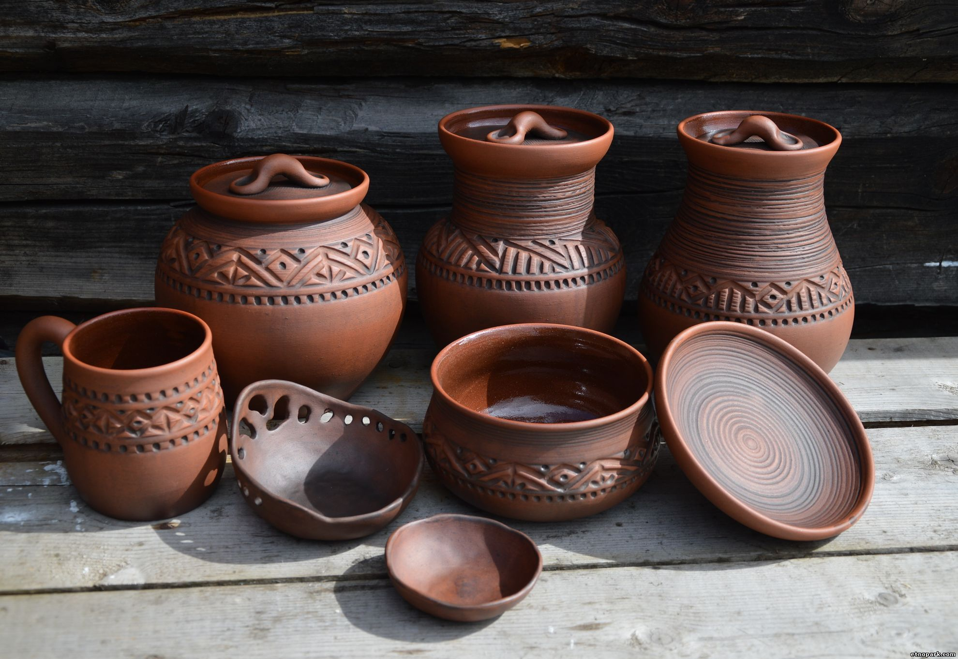
Для традиционных изделий северных мастеров характерны мягко-округлые формы с плавными линиями, прочностью и скупой декор. Для украшения посуды применяли углубленные, волнистые линии, роспись ангобами (цветными глинами), в некоторых центрах применяли штампики и декорировали налепными розетками.

Slide 9
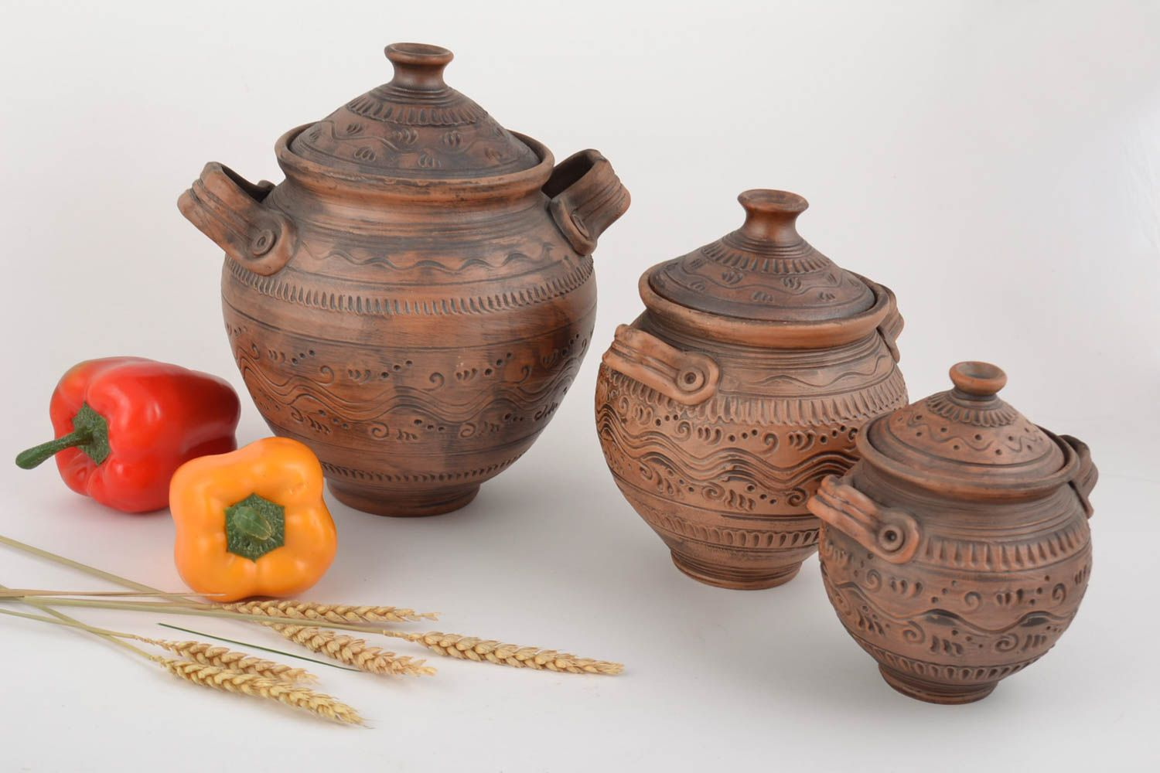
Для создания бытовых изделий используется особый приём – молочение керамики, при котором гончарное изделие погружается в жирное молоко, и только потом обжигается. Такой метод даёт особый эффект переходов цвета.

Slide 10
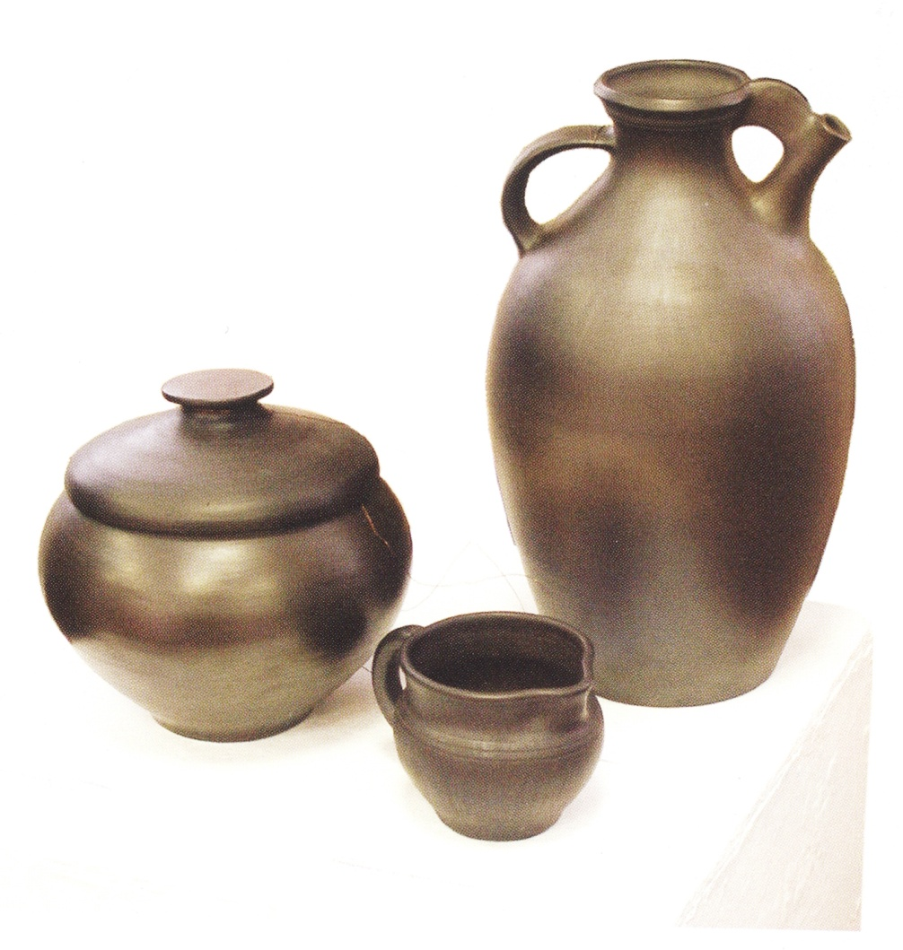
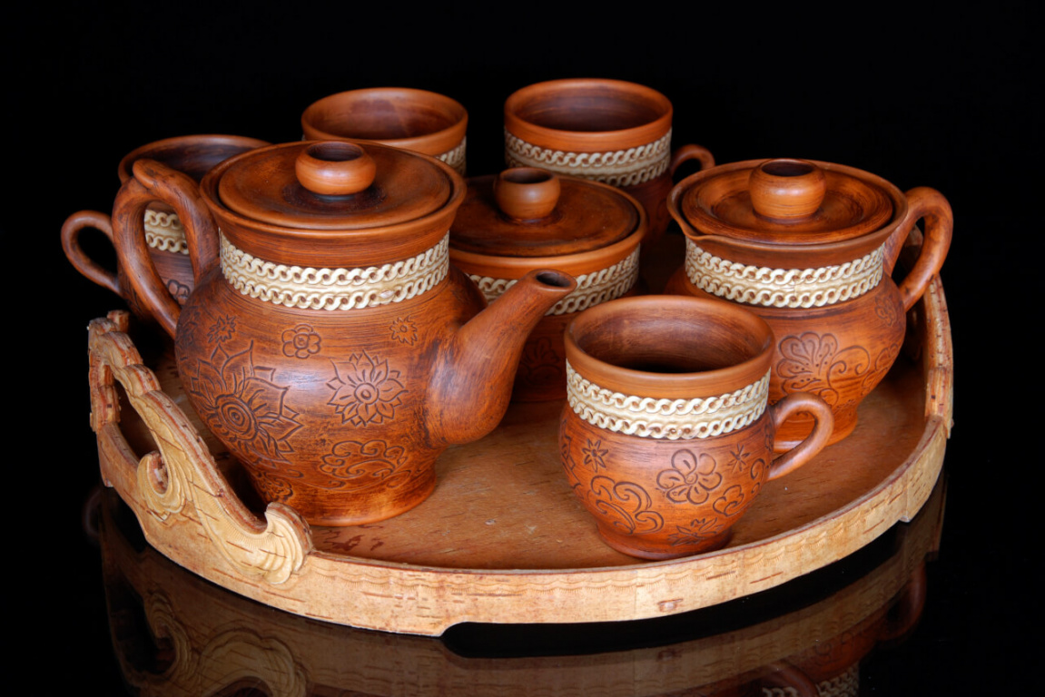
Один из древнейших видов керамики – лощеная. При использовании технологии лощения поверхность просушенных предметов перед обжигом протиралась влажным куском ткани и шлифовалась с помощью гладкого камня или костью.

Slide 11
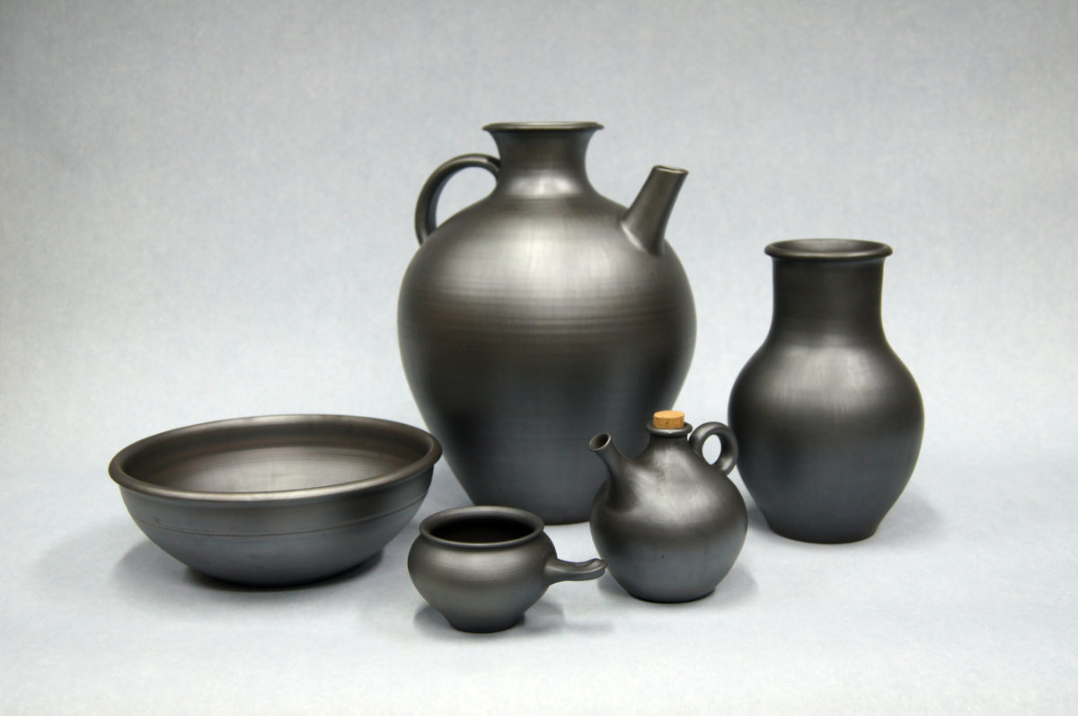
Часто лощение сочетали с морением или томлением. Изделие обжигалось в копоти от пламени без доступа кислорода. Для получения сильной копоти добавляли смолистые щепки, бересту или паклю с дегтем. Остывало изделие также без доступа кислорода. Пропитанный такой копотью цвет посуды получался чёрно-матовым. Такую керамику называют чернолощеная.

Slide 12
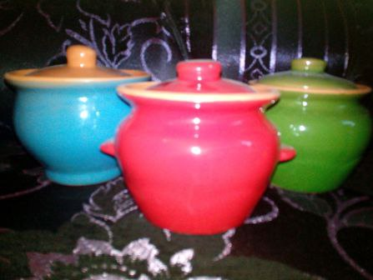
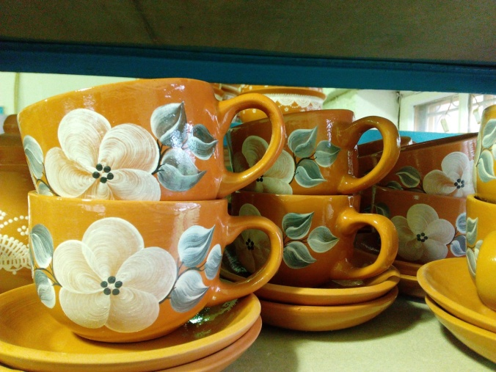
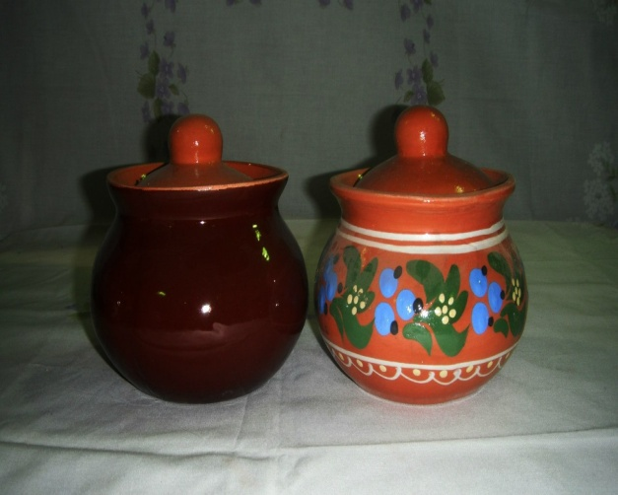
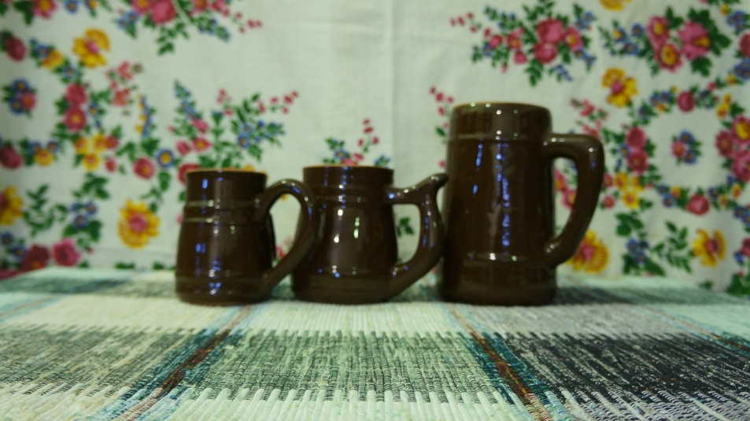
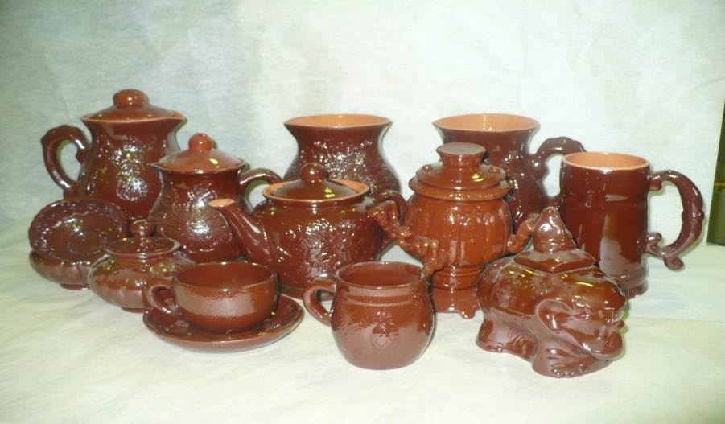
Керамику, особенно позднюю, часто делали со стекловидным покрытием – глазурью. Цветная глазурь получалась путем добавления в бесцветную глазурь окислов металлов. Такую посуду назвали «муравленой», «обливной» или «поливной». В декоре такой посуды часто использовали тиснение.

Slide 13
Задание детям: определить последовательность выполнения глиняных изделий, проставив номера по порядку выполнения операции..

Slide 14
Задание детям
Задание детям

Slide 15
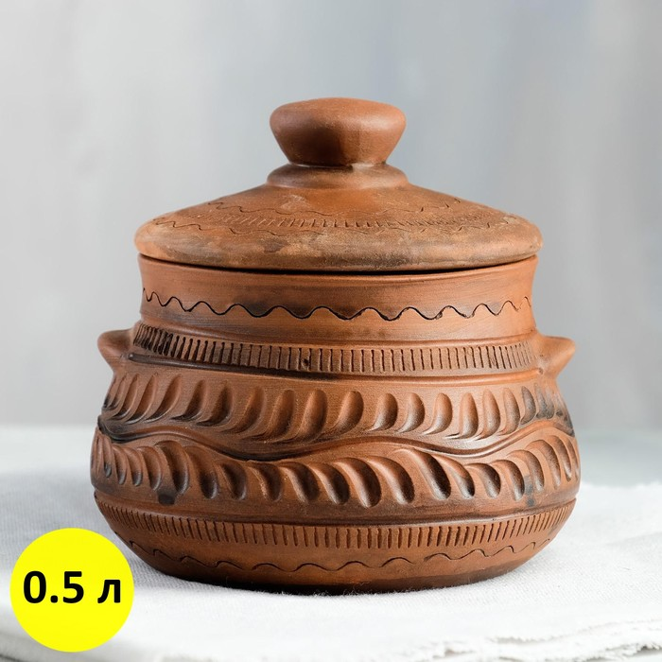
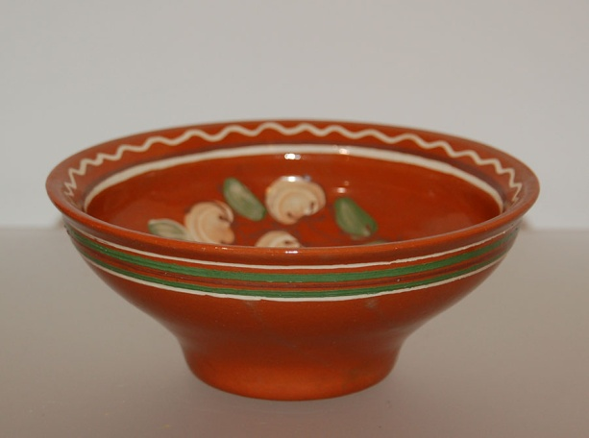
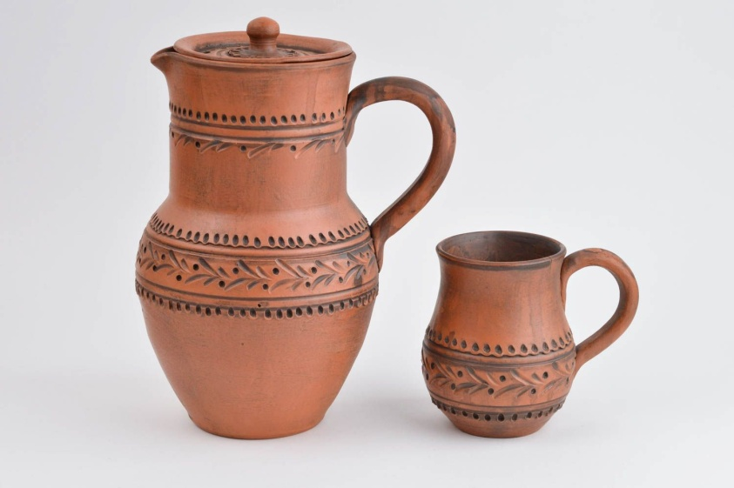
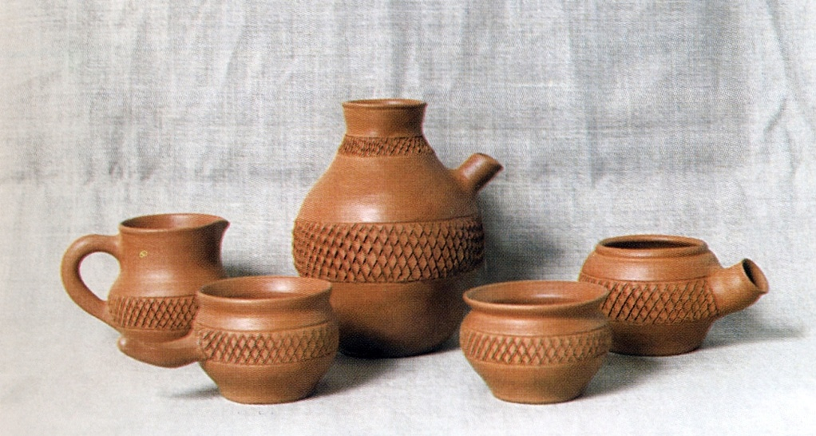
Задание детям Вологодская керамика очень разнообразна по форме и исполнению. Слепите одну из форм глиняной посуды и украсьте её вологодским орнаментом с помощью стеки или налепа цветным пластилином.

